Slide 1
OPENCLASSROOMS
DEVELOPPEUR WEB
Projet 3 : Dynamisez une page web avec des animations CSS
Laurent VARENGOT• 21/11/2022

Slide 2
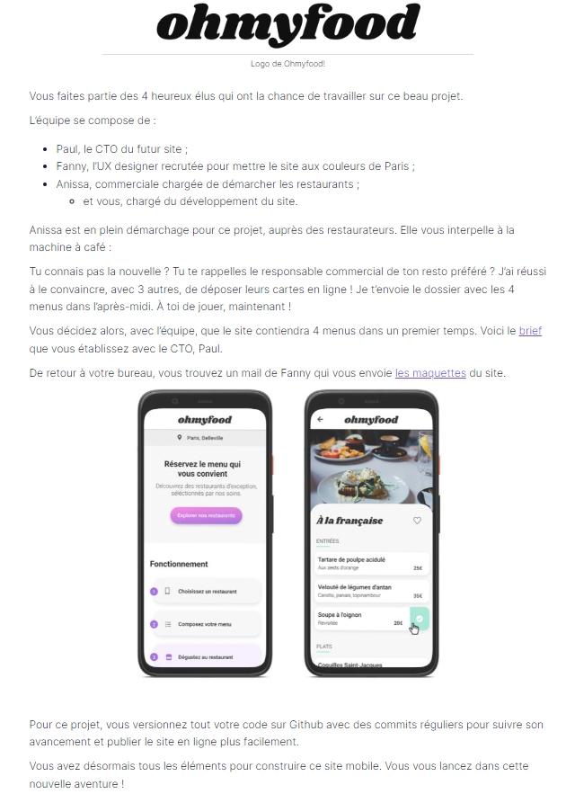
Présentation du projet
Développer un site 100% mobile

Slide 3
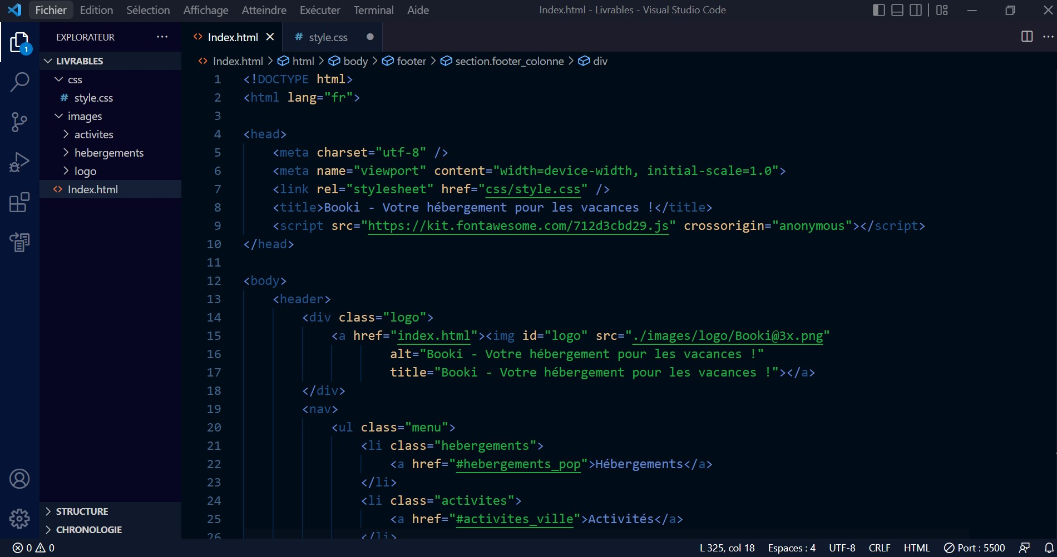
Logiciel utilisé
VISUAL CODE STUDIO

Slide 4
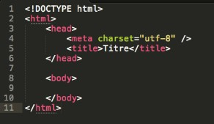
Structure de la page web et de son contenu
Code HTML (HyperText Markup Language)

Slide 5
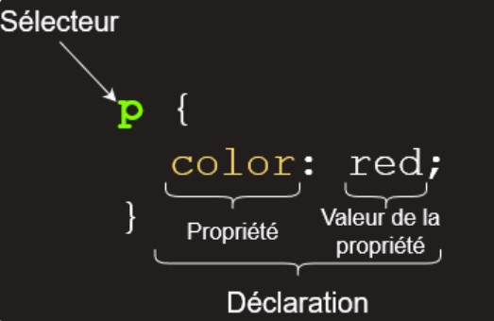
Mise en forme de la page web
Code CSS (Cascading Style Sheets ou feuille de style en cascade)

Slide 6
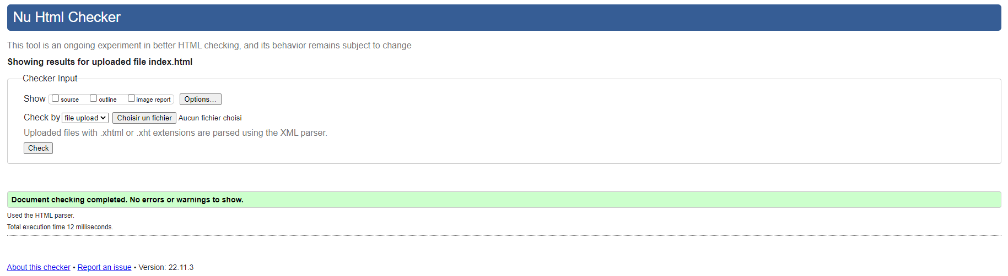
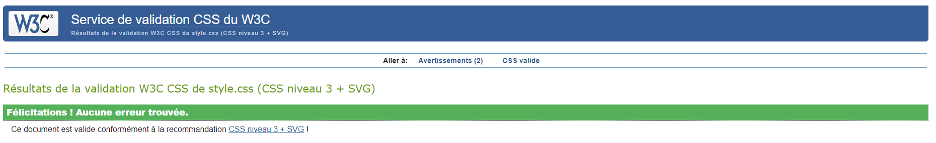
Validité du code
Partie HTML :
https://validator.w3.org/
Partie CSS :
https://jigsaw.w3.org/css-validator/

Slide 7
Fonctionnalités du site mobile « Ohmyfood »
Cahier des charges :
Identité graphique
Effets graphiques et animations
Compatilbilité Chrome et Firefox
Contenu des pages

Slide 8
Liens web et Github
Adresse du site :
https://varengot.github.io/projet-3/
Lien Github :
https://github.com/VARENGOT/projet-3.git/

Slide 9
Conclusion
Axes d’amélioration :
Sur l’appropriation des balises
L’organisation d’un page web
Meilleure maîtrise de certaines balises et animations CSS
Problèmes rencontrés :
Création du Loading Spinner
Mise place des accès Github
Mise en forme mobile

